Slide 1
Evropa v současném světovém obchodě
Evropa ve světové ekonomice
2016

Slide 2
Comparison of World Economic Leaders
 | EU28 | USA | China
Population (2013) | 507,9 mil. | 317,9 mil. | 1 350,7 mil.
Product (PPP) (2014, 2013 CH) | 16,773 trill. USD | 16,799 trill. USD | 14,961 trill. USD
GDP per capita (PPP) (2014, CH 2013) | 33 084 USD | 52 852 USD | 9 844 USD
Total Trade (2011) | 4,475 trill. USD | 3,825 trill. USD | 3,561 trill. USD
Share of sectors on GDP (2010) | Agriculture: 1,8 % Industry: 25,1 % Services: 73,1 % | Agriculture: 1,2 % Industry: 22,3 % Services: 78,4 % | Agriculture: 10,1 % Industry: 46,8 % Services: 43,1 %

Slide 3
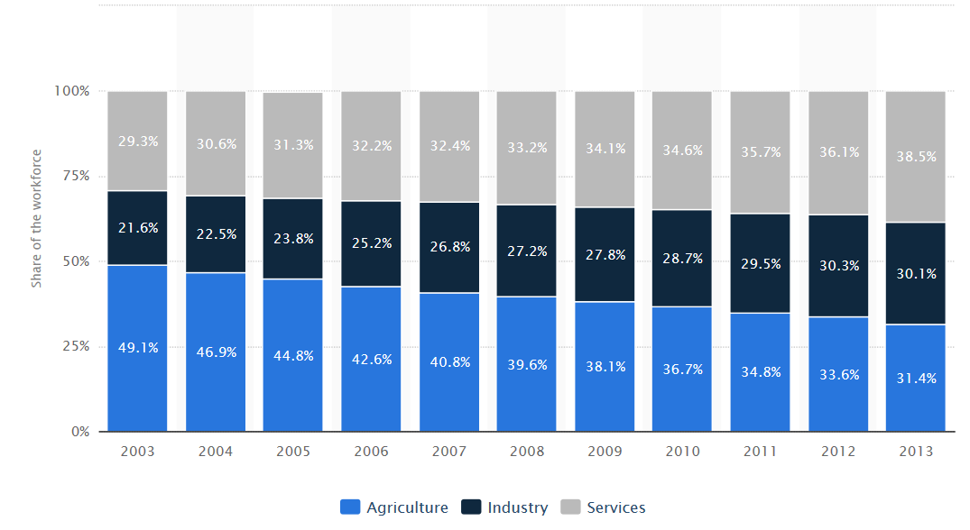
China – distribution of workforce

Slide 4
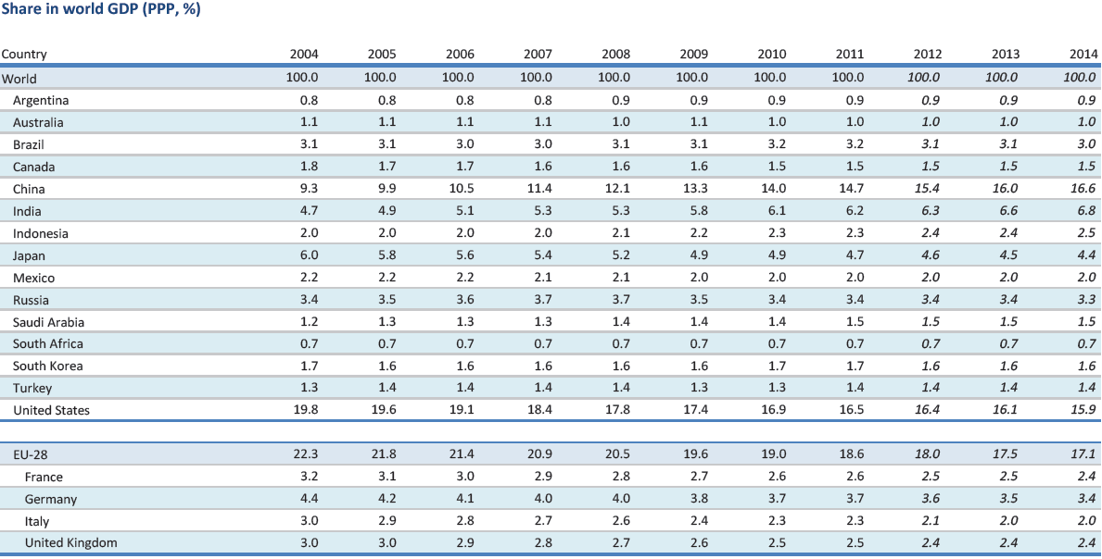

Slide 5
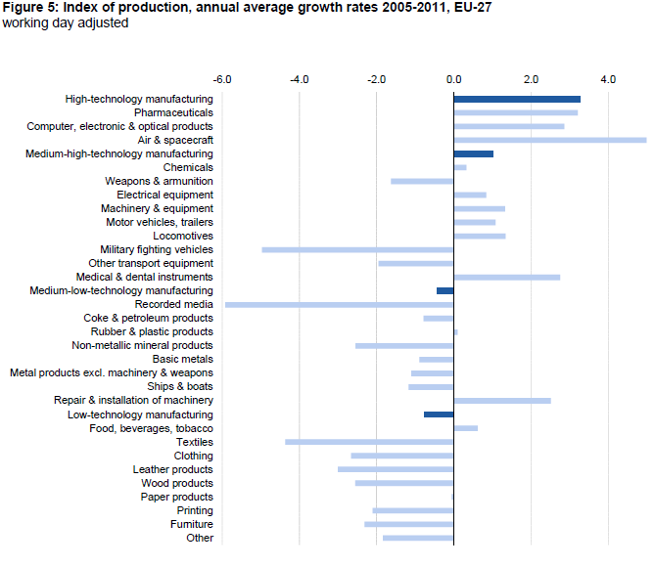

Slide 6
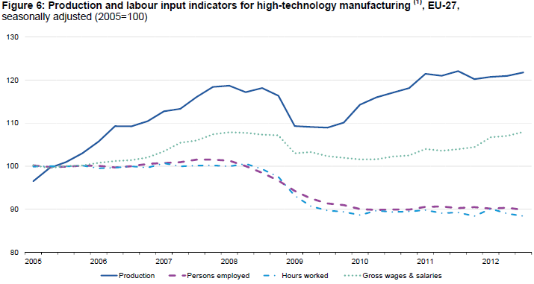

Slide 7
EU – Svět

Slide 8
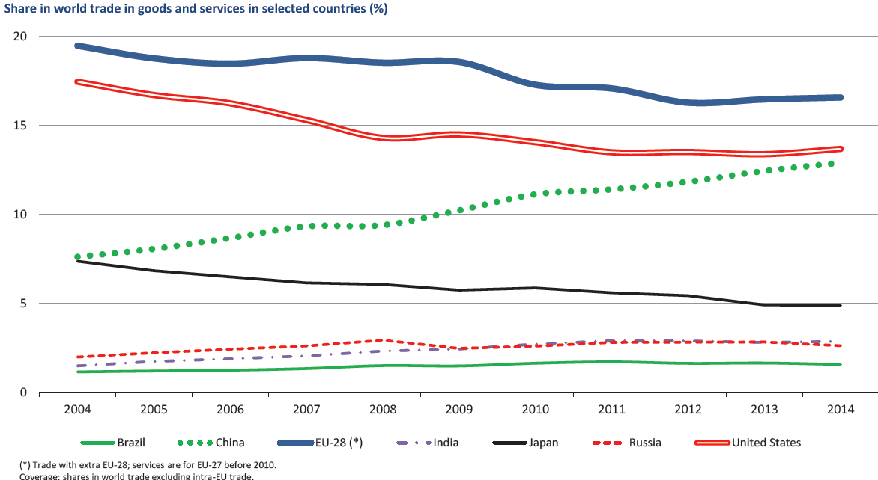

Slide 9
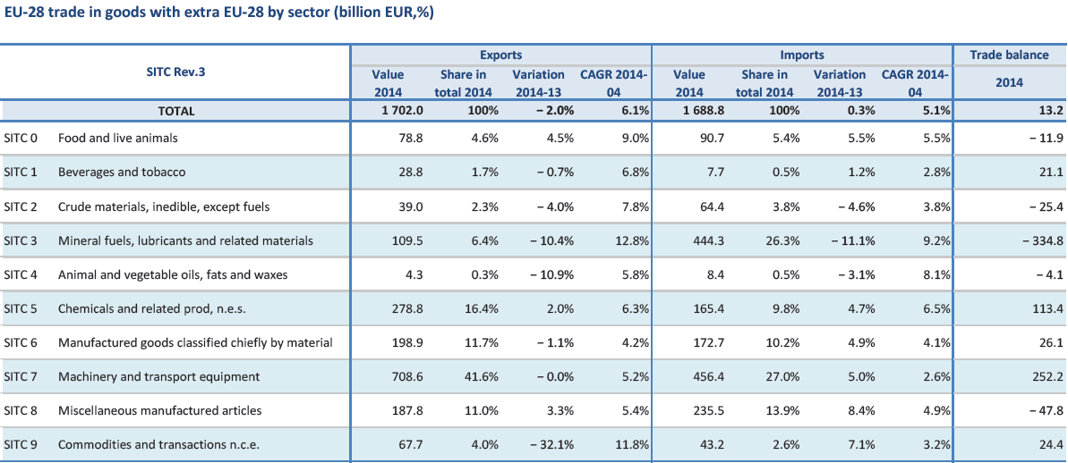

Slide 10
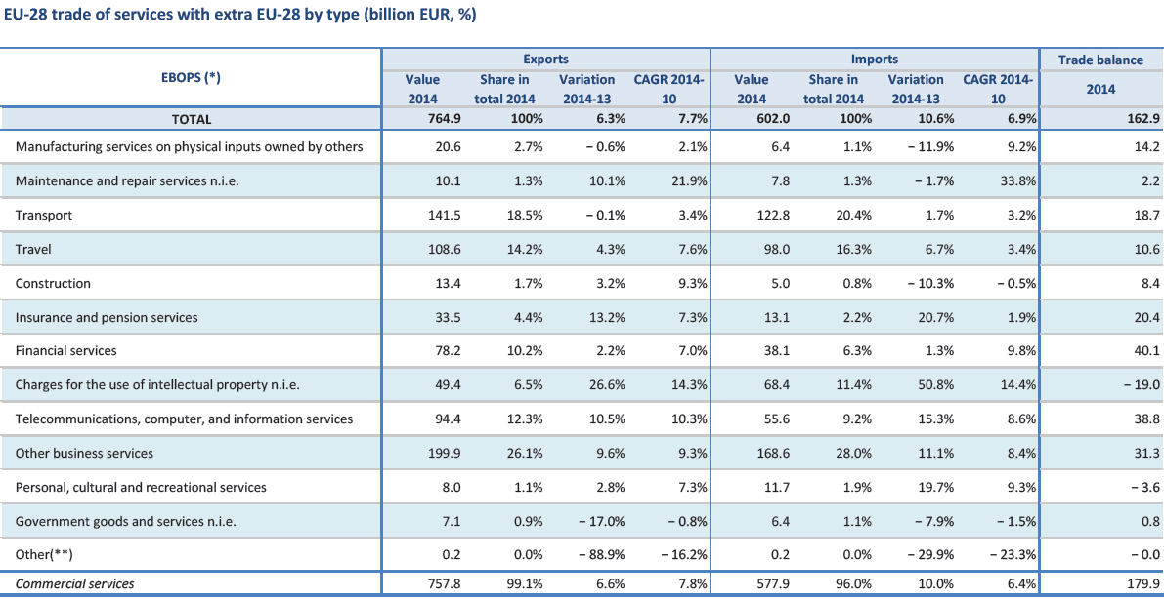

Slide 11
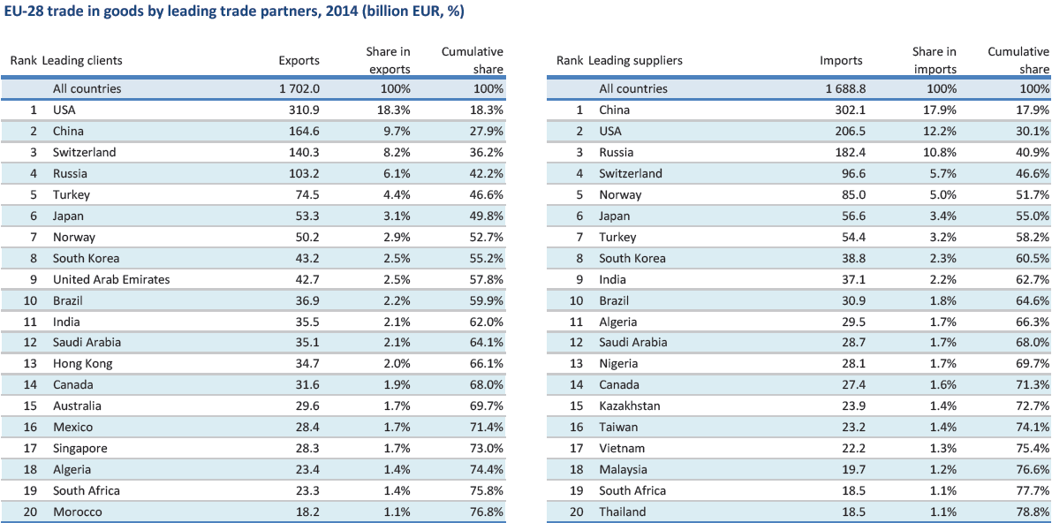

Slide 12
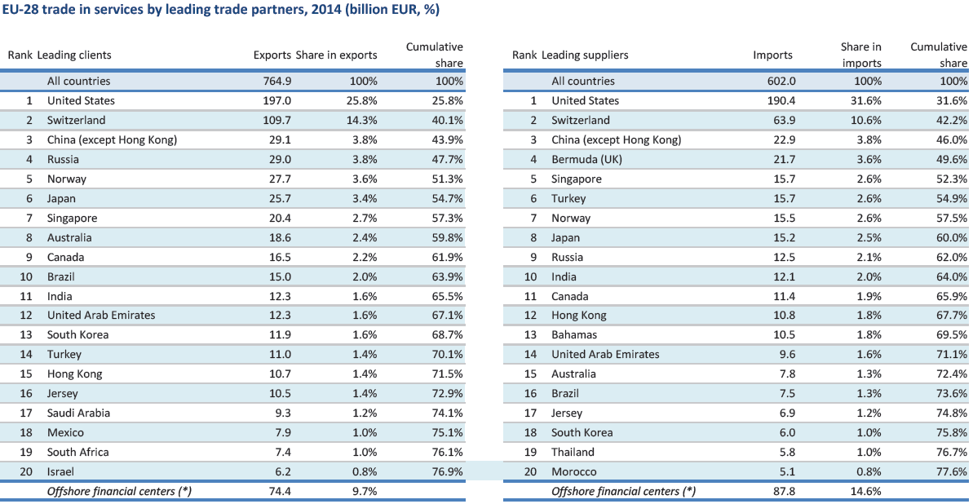

Slide 13
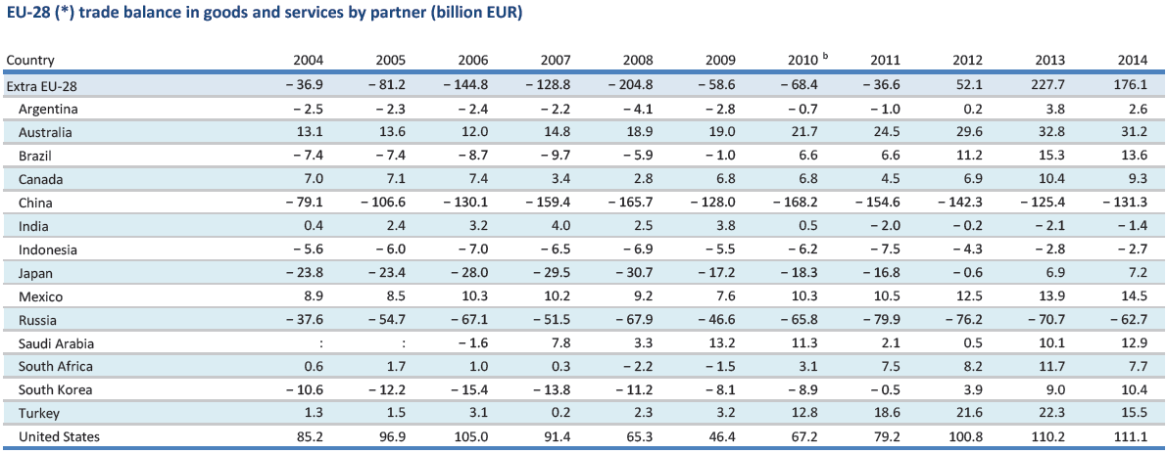

Slide 14
EU - USA

Slide 15
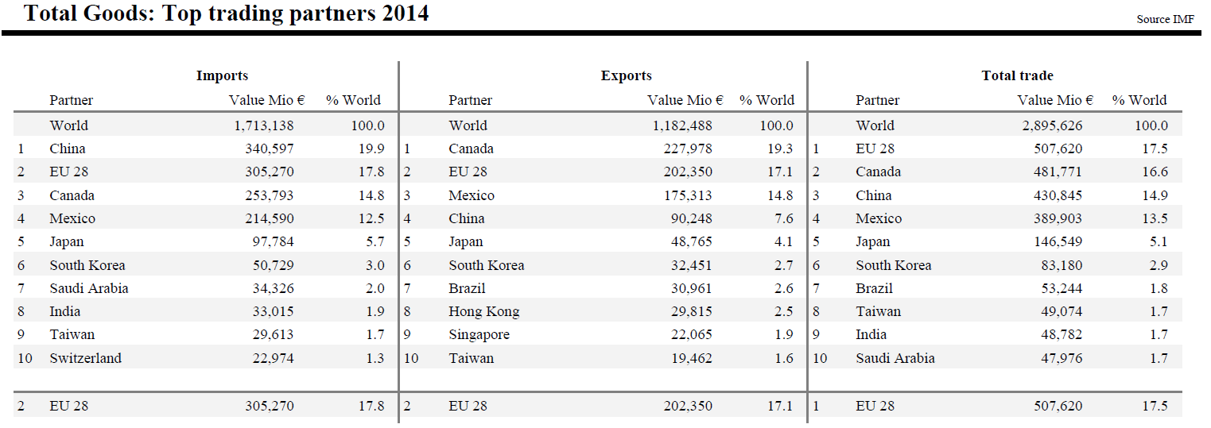

Slide 16
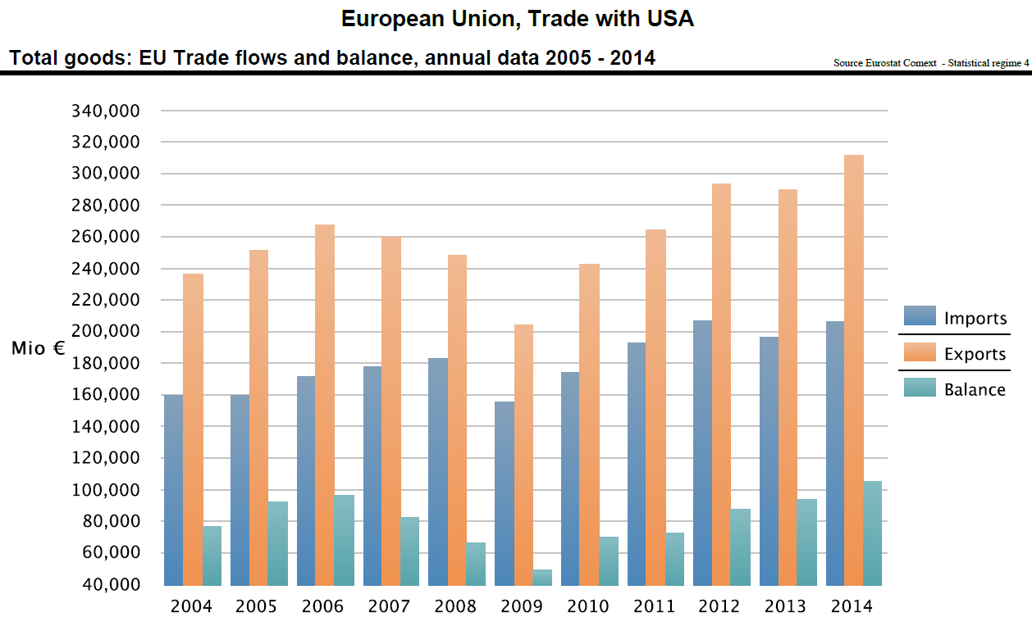

Slide 17
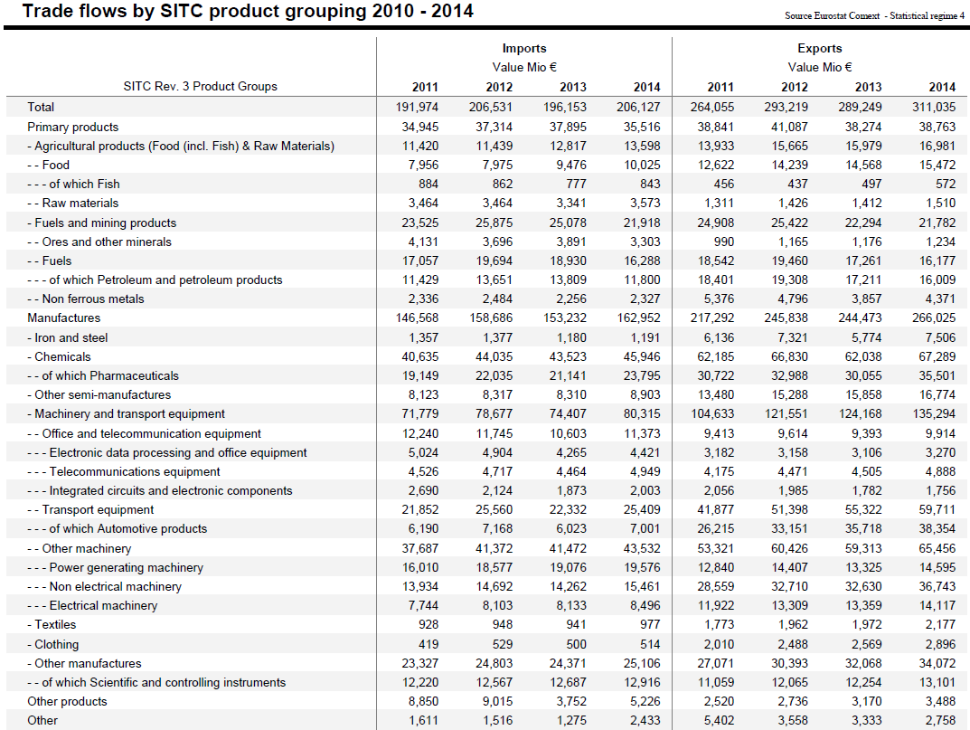

Slide 18
EU - Čína

Slide 19
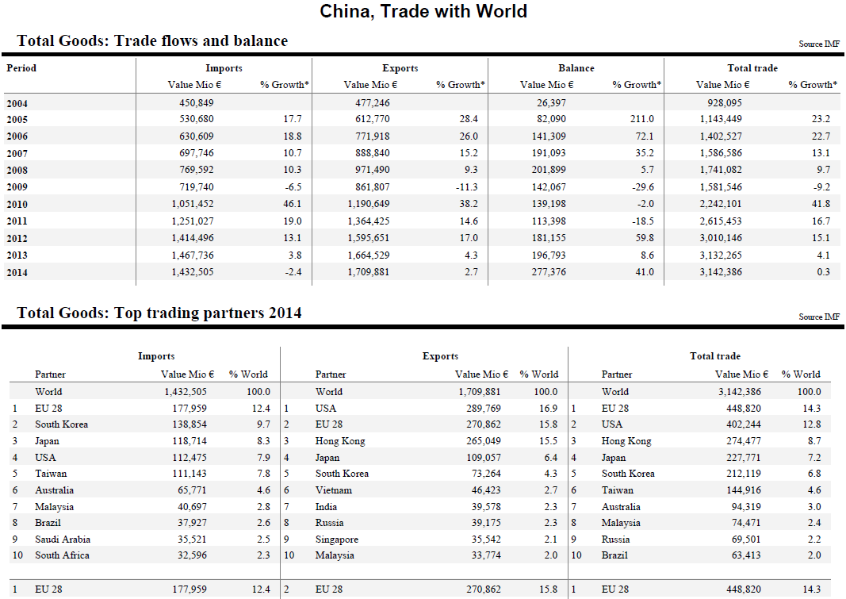

Slide 20
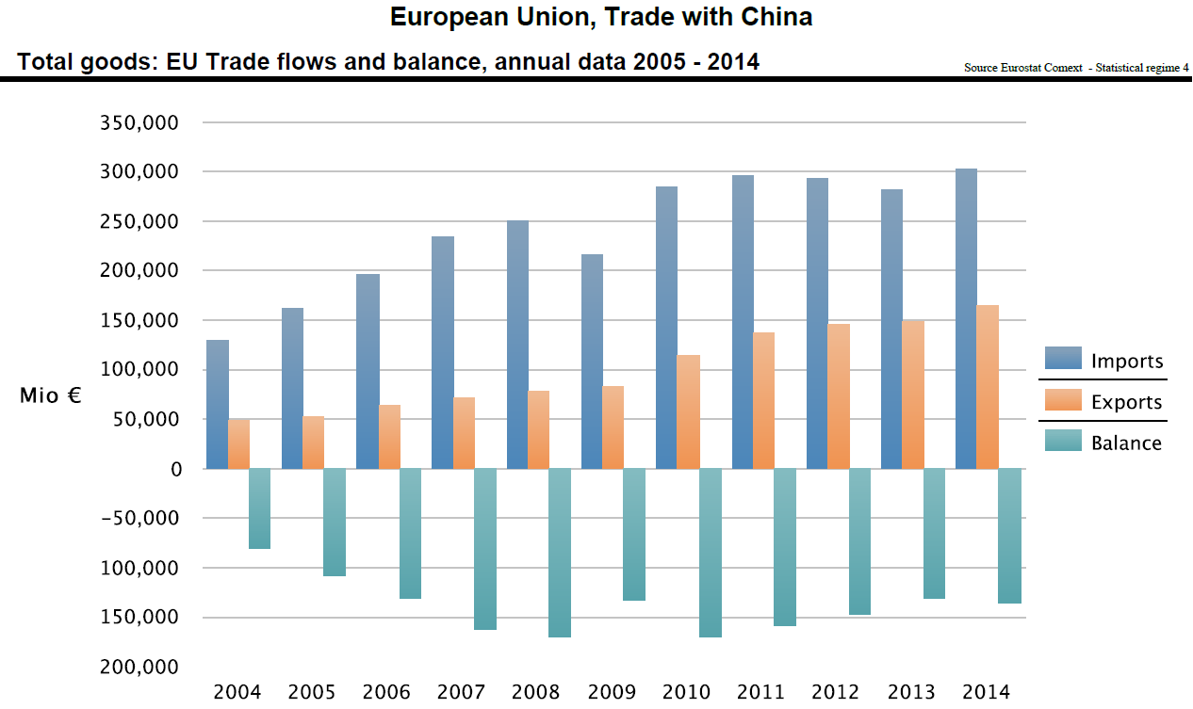

Slide 21
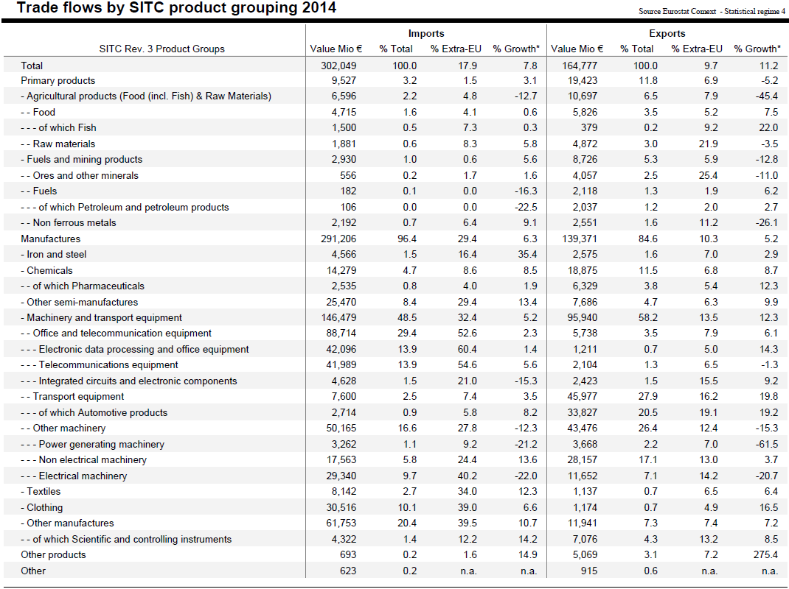

Slide 22
EU - Japonsko

Slide 23
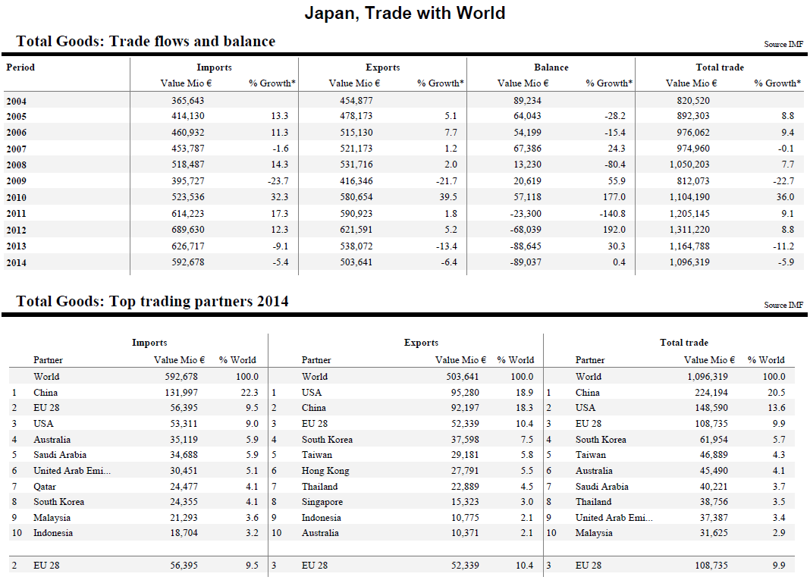

Slide 24
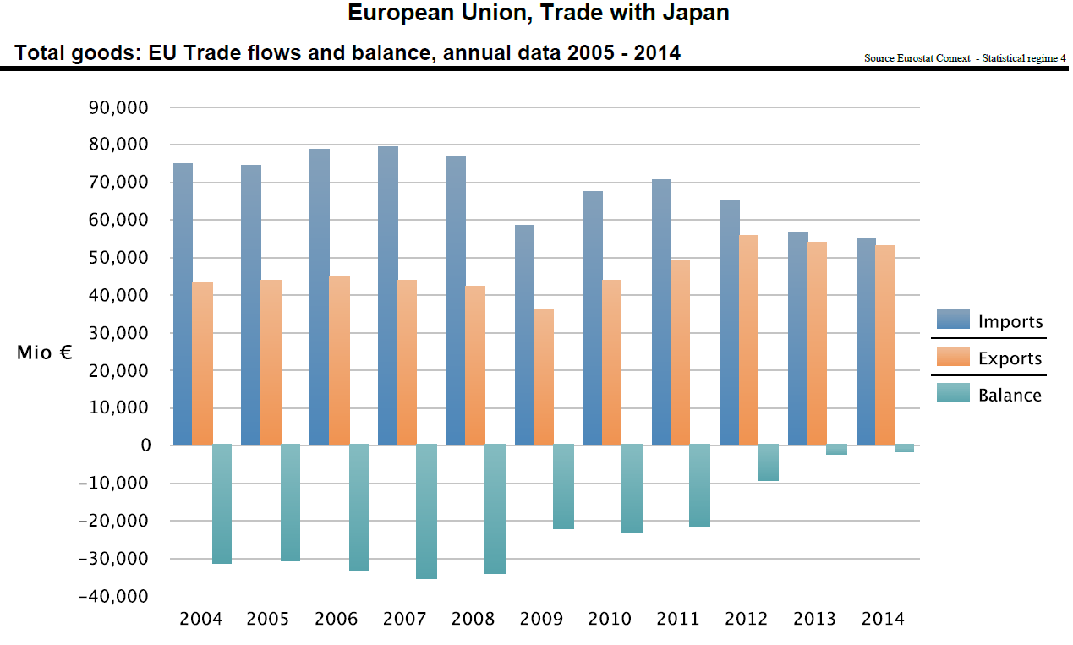

Slide 25
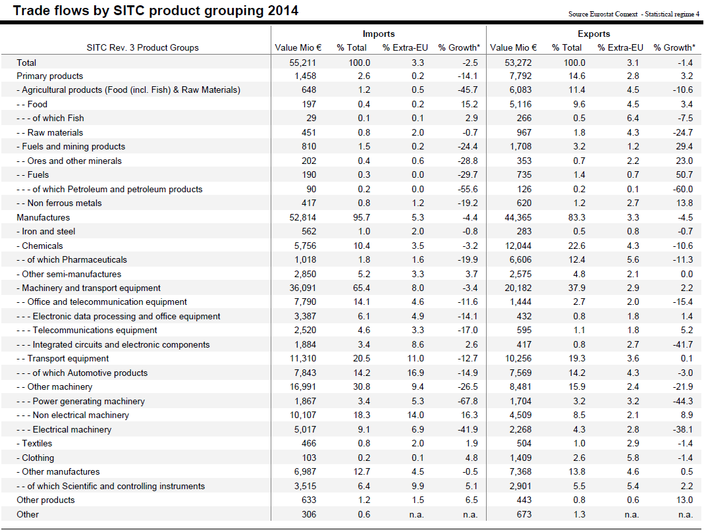

Slide 26
EU - Indie

Slide 27
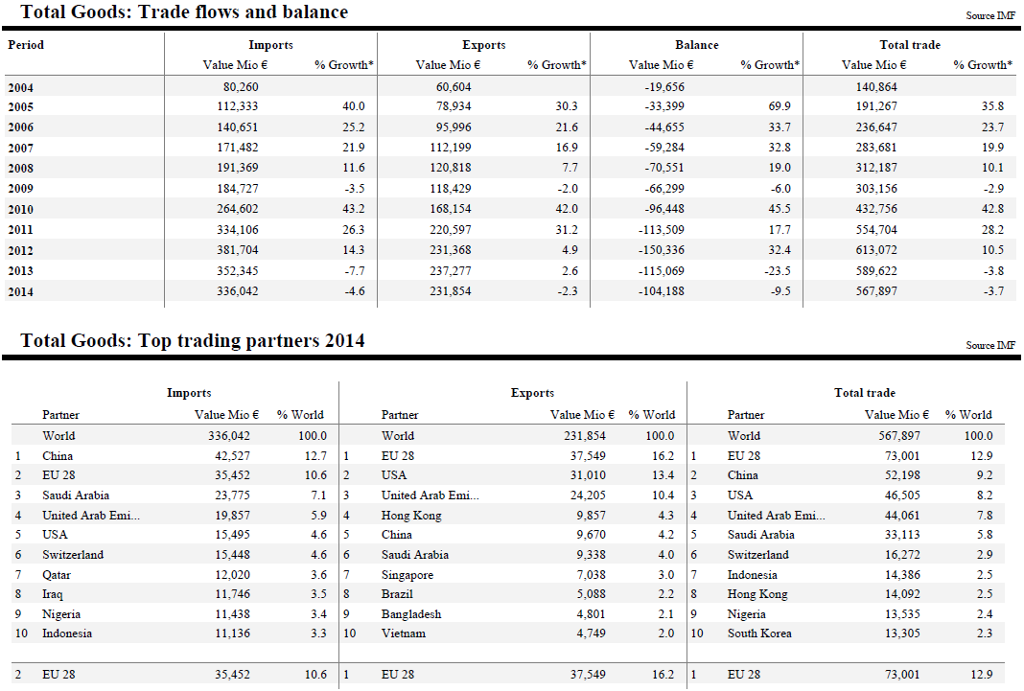

Slide 28
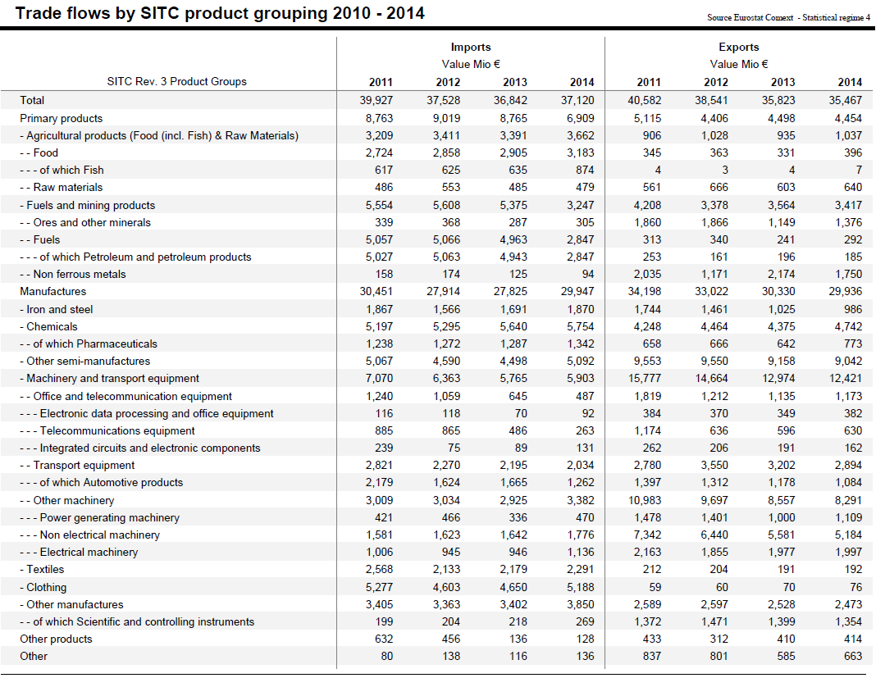

Slide 29
EU - Rusko

Slide 30
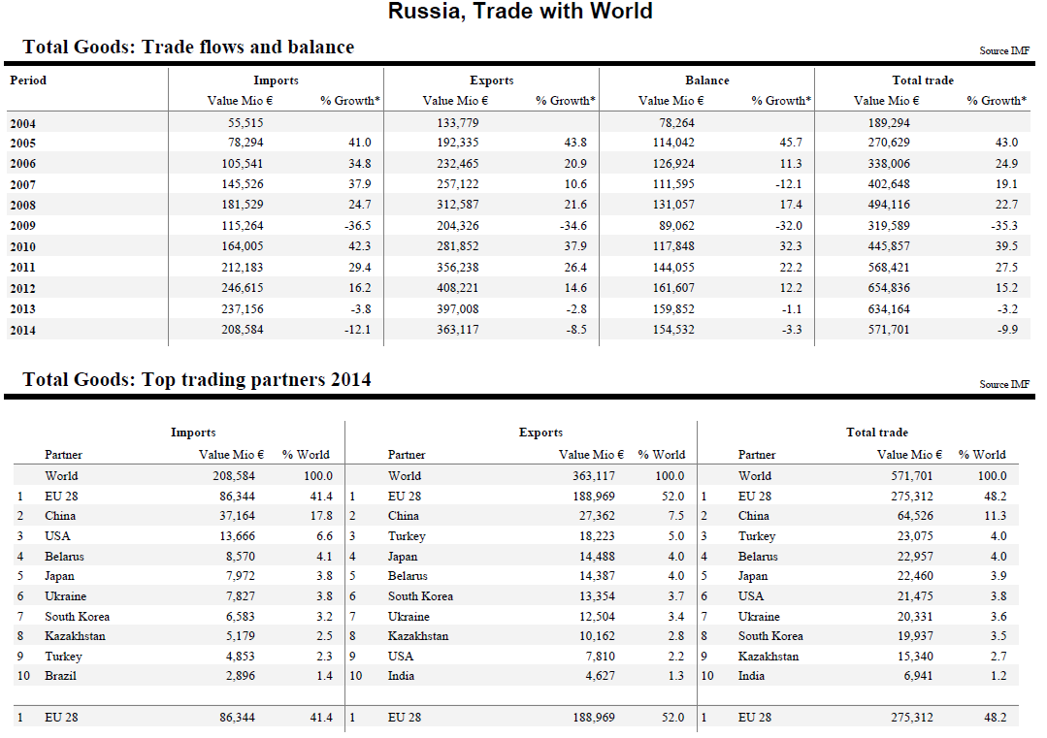

Slide 31
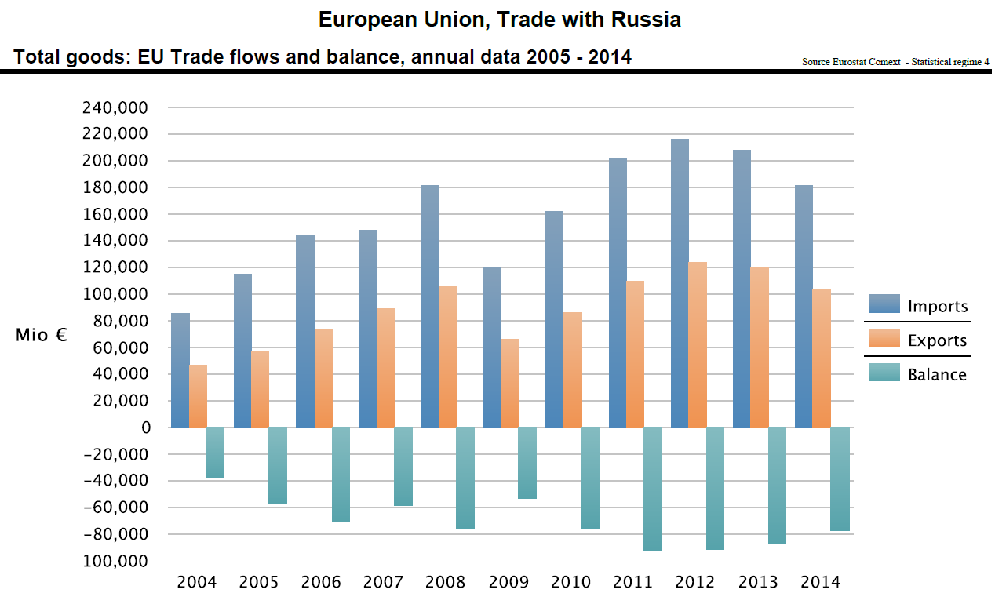

Slide 32
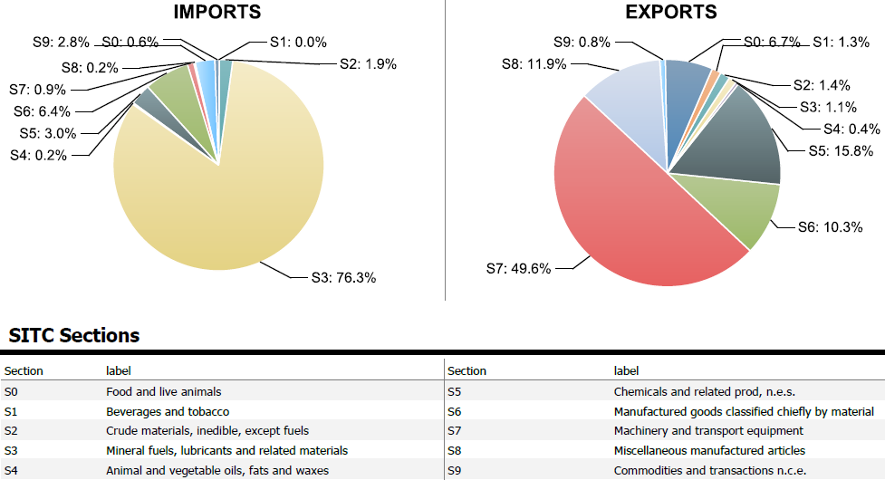

Slide 34
